Slide 1

ĐỒ ÁN MÔN HỌC: LẬP TRÌNH TRÊN THIẾT BỊ DI ĐỘNG
ỨNG DỤNG GIÚP GHI NHỚ KIẾN THỨC BẰNG CÂU HỎI TRẮC NGHIỆM
Họ và tên | MSSV
Trịnh Quốc Trọng | 2180608444
Nguyễn Trần Nhật Nam | 2180608712

Slide 2
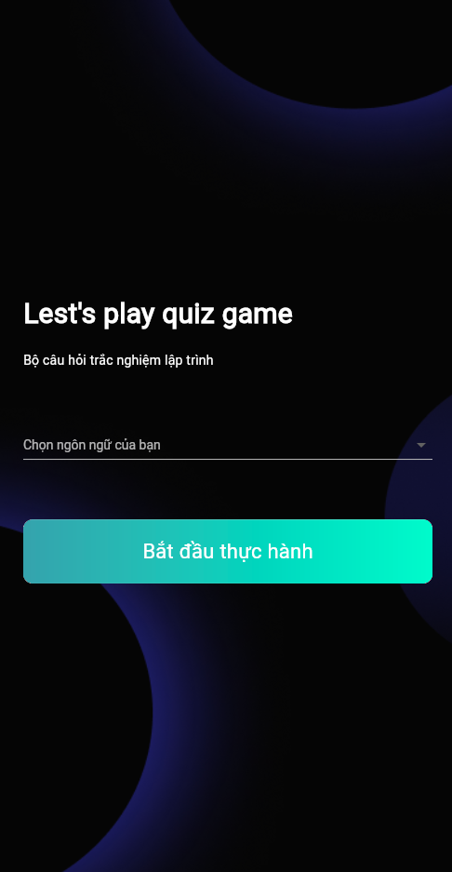
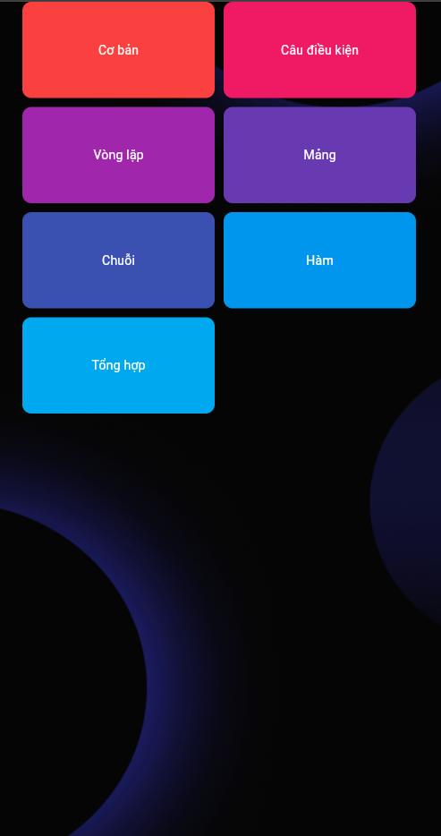
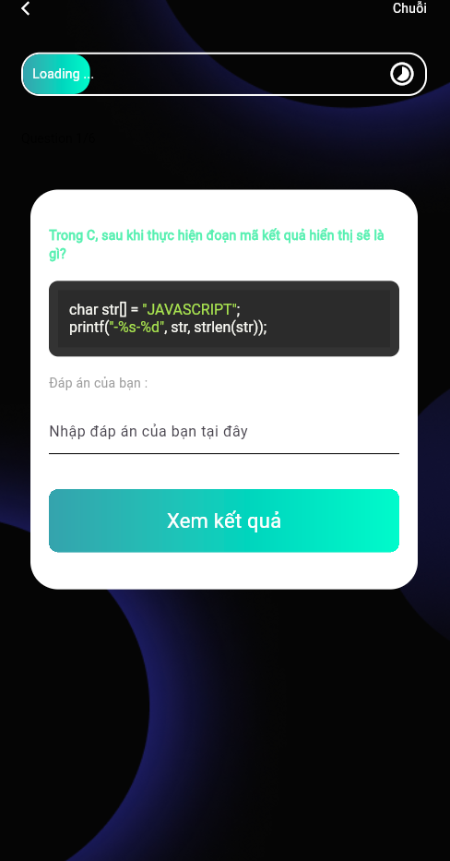
Tổng quan về đề tài
Mục tiêu: là phát triển một ứng dụng hỗ trợ hiệu quả quá trình học tập và ghi nhớ kiến thức thông qua phương pháp trắc nghiệm tương tác.

Slide 3




Công nghệ sử dụng
Frontend | Flutter
Backend | Dart, Flutter, Mysql, Laragon

Slide 4
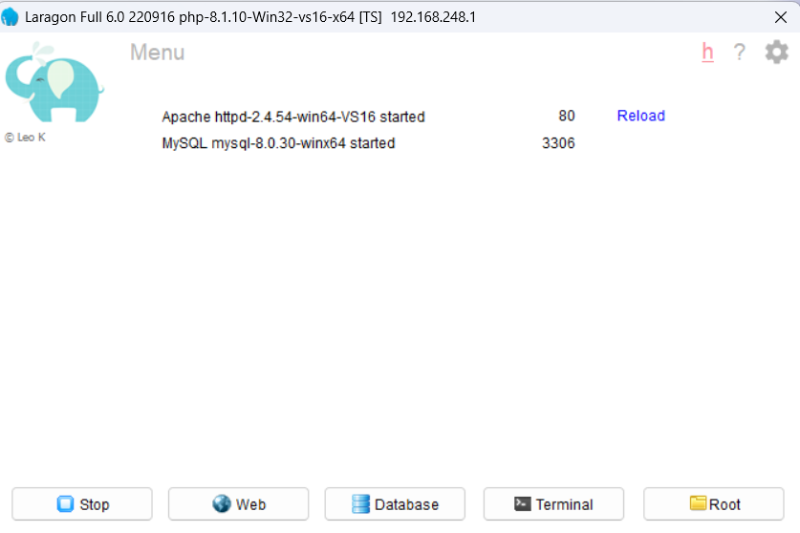
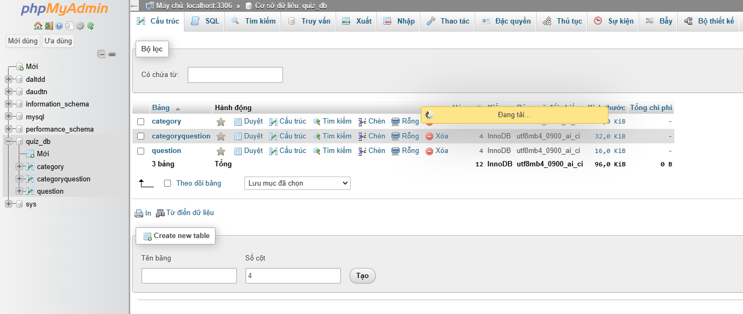
Laragon
Laragon là một công cụ môi trường phát triển web đa năng, mang lại giải pháp toàn diện cho các nhà phát triển trong quá trình xây dựng và kiểm thử dự án
đồng thời quản lý linh hoạt các phiên bản PHP và domain ảo

Slide 5


FLUTTER
Phát Triển Đa Nền Tảng | - Hỗ trợ iOS, Android, Web Mã nguồn duy nhất
Hiệu Năng Ứng Dụng | - Ngôn ngữ Dart hiệu quả Biên dịch Native Code Kiến trúc hiệu suất cao
Giao Diện Người Dùng | - Widget linh hoạt Thiết kế tùy chỉnh Hỗ trợ hoạt ảnh
Tích Hợp Công Nghệ | - Kết nối API Đồng bộ đám mây Hỗ trợ offline

Slide 6
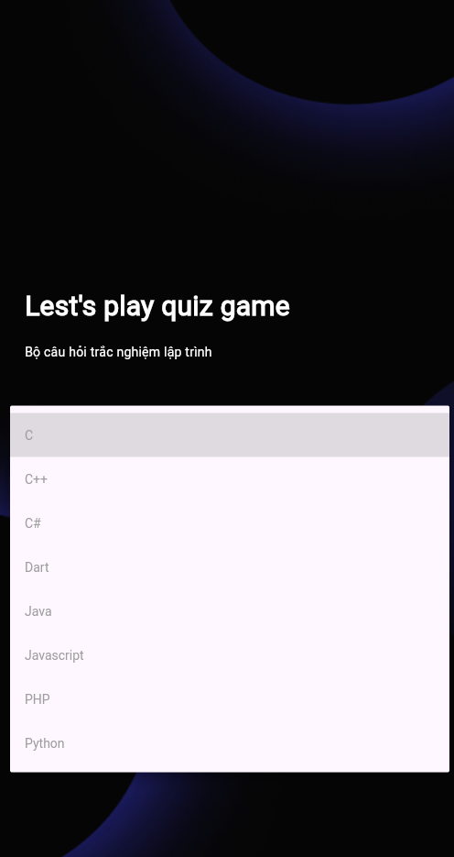

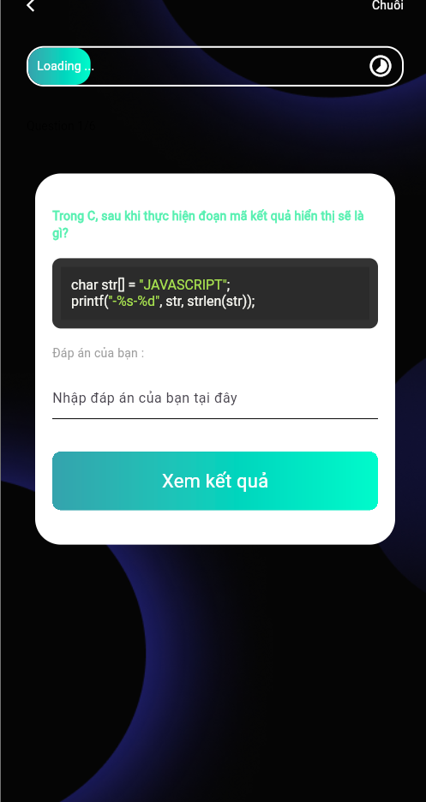
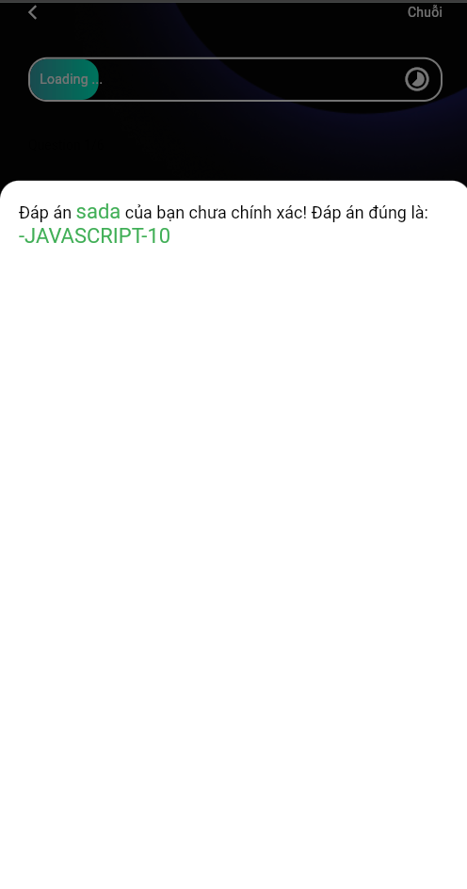
Chức năng chính
Tạo Bài Trắc Nghiệm

Slide 7
DEMO

